Slide 1
我國開放萊克多巴胺（Ractopamine）美豬進口決策過程所面臨之問題與可行對策之研析
柯雨瑞、呂美嫺、黃翠紋、洪嘉真

Slide 2
2021年第十六屆「全球化與行政治理」國際學術研討會
16th Conference on Globalization and Administrative Governance, 2021
一、會議日期與地點
2021年5月15日（星期六） 09：00～16：30
開南大學卓越樓
二、主辦單位：開南大學公共事務管理學系、開南大學人社院公共管理碩士在職專班、元智大學社會暨政策科學學系、中華國家競爭力研究學會

Slide 3
壹
前言
國際社會對於豬隻使用萊克多巴胺的相關規範機制
我國開放萊克多巴胺美豬進口之決策過程所面臨的問題
對於我國開放萊克多巴胺美豬進口之決策爭議可行之回應對策
結語
貳
參
肆
伍

Slide 4
壹、前言

Slide 5
壹、前言
萊克多巴胺，在我國又稱「瘦肉精」，藥廠將其添加在美豬的飼料中，可擴增美豬之瘦肉量，降低美豬養育成本。
我國在管制標準的訂定上，主要可分成兩個面向來討論，其一為進口管制，其二為本土生產管制。

Slide 6
壹、前言
各國訂定豬隻之萊克多巴胺安全容許量，借鏡國際法之萊克多巴胺管制標準制度對比。
所涉及的人民基本權利等，加以探討各個權利之內涵與其本身的爭議，對美豬之動物權利之保護。

Slide 7
貳、國際社會對於豬
隻使用萊克多巴
胺的相關規範機
制

Slide 8
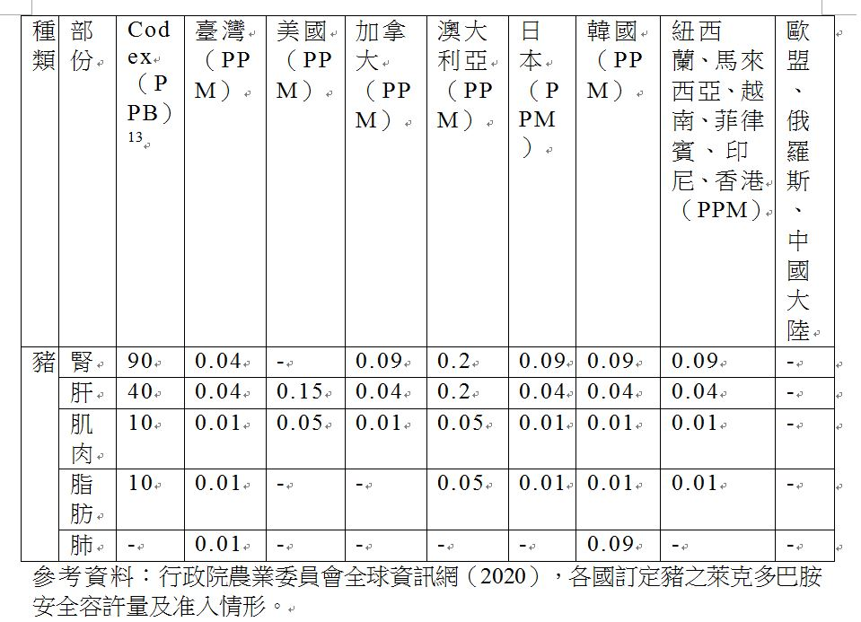
貳、國際社會對於豬隻使用萊克多巴胺的相關規範機制

Slide 9
何謂ppm? ppb？，係指濃度的一種計量單位，Ppm，指百萬分之一(1/10⁶)， Ppb，指十億分之一(1/10⁹)，二者濃度相差千倍。

Slide 10
參、我國開放萊克多巴胺美豬進口之決策過程所面臨的問題

Slide 11
參、我國開放萊克多巴胺美豬進口之決策過程所面臨的問題
一、我國有意忽略國際社會大多禁止對於豬隻使用萊克多巴胺的相關規範
「聯合國國際食品法典委員會」於2012年擬議制訂萊克多巴胺之殘留容許值，牛豬肌肉、脂肪殘留量是10ppb（10億分之1濃度 ），肝40ppb、腎90ppb，其餘部位並無律定標準。

Slide 12
參、我國開放萊克多巴胺美豬進口之決策過程所面臨的問題
一、我國有意忽略國際社會大多禁止對於豬隻使用萊克多巴胺的相關規範
成功大學最新的調查報告，仍以2012年制訂出來的「人體每日容許量」（Acceptable Daily Intake, ADI）1微克／公斤體重／天為基準，換言之，一位60公斤的成人作準據，每日萊克多巴胺攝取安全量為60微克。如果以CODEX所訂定的殘留量容許標準加以對照，民眾每天要吃33片200公克的排骨或者1.5公斤豬肝或0.67公斤豬腎，連續吃5到10年才會超標

Slide 13
參、我國開放萊克多巴胺美豬進口之決策過程所面臨的問題
二、我國未重視萊克多巴胺對於豬隻所造成之傷害性
美國研究顯示，餵食萊克多巴胺的豬，使大腦產生化學作用，在行為表現上出現異常，其攻擊能力增高，而有咬噬、驅逐群體中同伴的動作。

Slide 14
參、我國開放萊克多巴胺美豬進口之決策過程所面臨的問題
二、我國未重視萊克多巴胺對於豬隻所造成之傷害性
普度大學進行大規模專案研究，檢測實驗項目的基因表現，證實食用萊克多巴胺後無論是公豬或母豬，比對照組展現示出更強烈的攻擊性。此研究測試餵養萊克多巴胺豬隻大腦生理反應，發現豬的腦部前額葉皮質，以及掌握情緒的大腦區出現很多變化 。此一腦部基因表現變化期並非只有短期，在豬食用萊克多巴胺之後，其變化可影響持續數週 。依美國食品藥品監督管理局(FDA)的資料顯示，2002至2012年間，萊克多巴胺已導致約22萬隻豬死亡或罹病，折損率遠高過其他動物用藥。

Slide 15
參、我國開放萊克多巴胺美豬進口之決策過程所面臨的問題
三、我國未重視萊克多巴胺對於民眾健康所造成之危害性
根據食藥署委託成功大學之萊克多巴胺豬肉之健康風險評估研究報告內容所述，萊克多巴胺豬肉對民眾之生理層面之影響上，萊克多巴胺可能在人體之心臟運作方面產生負面、不好之效應，而對於萊克多巴胺是否產生致癌風險，其實也缺乏長期飲食資料可作評估研究。

Slide 16
參、我國開放萊克多巴胺美豬進口之決策過程所面臨的問題
三、我國未重視萊克多巴胺對於民眾健康所造成之危害性
萊克多巴胺除有無法接受的心血管疾病問題，並有包括產生腎臟及神經毒性、氣喘藥物失效等健康威脅。自110年進口畜產肉品允許驗出的擴大開放作業同時，缺乏對衛生及醫事機構中保護妊娠懷孕之產後婦女的積極作業，致使「月子餐」中之肉品用料將因此存在含有萊克多巴胺動物用藥之風險。

Slide 17
參、我國開放萊克多巴胺美豬進口之決策過程所面臨的問題
四、我國開放萊克多巴胺美豬進口未具有急迫性、必要性
美方在我國評估開放美豬政策時，高度關心我國政策決定是否有科學根據，做為推動臺美FTA協定的關鍵性指標 。臺灣將美國視為是最重要的貿易夥伴。我國在透過審慎風險評估後予以開放美國萊劑豬肉進口，將增進臺美關係，並對臺灣經貿發展有所助益。

Slide 18
參、我國開放萊克多巴胺美豬進口之決策過程所面臨的問題
四、我國開放萊克多巴胺美豬進口未具有急迫性、必要性
台灣政府倉促上陣拒絕與民眾溝通，執意開放美國萊豬，就是為了要換得一紙貿易協定，如今顯得「沒有互惠、沒有對等」，完全只是台灣政府「片面、主動」開放萊豬與30月齡以上的美牛進口 。台灣此番進口美豬的成本與犧牲，恐怕在短時間內已無價值。

Slide 19
參、我國開放萊克多巴胺美豬進口之決策過程所面臨的問題
五、提升台美外交、軍事、貿易同盟關係及我國國際社會主權國家之地位，不必然須要犧牲國人之健康權
我國與美國政府兩國以「臺灣關係法」及「六項保證」為關鍵基石，我國政府秉持著「踏實、零意外」的原則處理兩國外交，近年臺美關係持續深化，成果累累。

Slide 20
參、我國開放萊克多巴胺美豬進口之決策過程所面臨的問題
五、提升台美外交、軍事、貿易同盟關係及我國國際社會主權國家之地位，不必然須要犧牲國人之健康權
健康人權核心價值之國家保障義務已為我國所承認 。人民之健康權，為憲法第22條所保障之基本權利（本院釋字第753號及第767號解釋參照）。憲法所保障之健康權，旨在保障人民生理及心理機能之完整性，不受任意侵害，且國家對人民身心健康亦負一定照顧義務 。

Slide 21
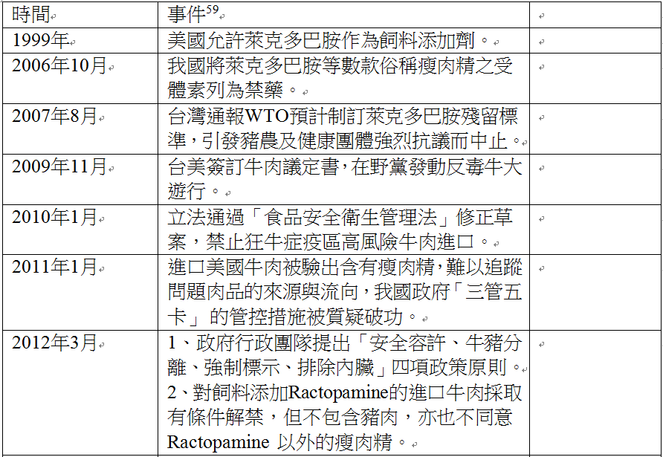
參、我國開放萊克多巴胺美豬進口之決策過程所面臨的問題
六、國人主流民意與態度大多反對開放萊克多巴胺美豬進口

Slide 22
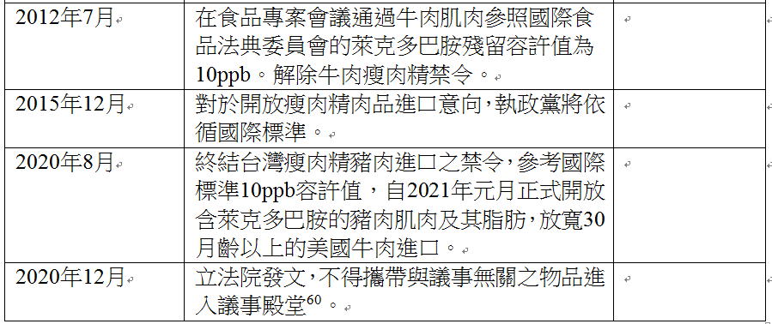
參、我國開放萊克多巴胺美豬進口之決策過程所面臨的問題
六、國人主流民意與態度大多反對開放萊克多巴胺美豬進口

Slide 23
參、我國開放萊克多巴胺美豬進口之決策過程所面臨的問題
七、我國政府強行開放萊克多巴胺美豬進口，已重挫、打擊民眾對於政府之施政信賴感
完善健康風險評估
備妥產業衝擊評估
完備程序實質審查
明文禁止美國牛豬臟器進口，暨不得使用瘦肉精肉品的飲食處所
符合行政程序法規定

Slide 24
參、我國開放萊克多巴胺美豬進口之決策過程所面臨的問題
八、美國貿易代表署認為我國禁止萊克多巴胺美豬進口之政策，屬於不合理的「非關稅障礙」
2017年美國總統川普公布上任後的第一次貿易政策報告，我國禁止進口含萊克多巴胺的美豬與牛雜部位問題仍被關注，認為此事「不合理」、「亞洲很多國家已開放」。美國貿易代表署並多次嚴正指名我國限制美國牛肉豬肉進口，並無科學根據備妥產業衝擊評估。

Slide 25
參、我國開放萊克多巴胺美豬進口之決策過程所面臨的問題
八、美國貿易代表署認為我國禁止萊克多巴胺美豬進口之政策，屬於不合理的「非關稅障礙」
2020年發布的各國貿易障礙評估報告當中 ，明白指陳台灣上述之作法，是屬不合理的「非關稅障礙」 ，國內豬肉行業和消費者團體的壓力，阻止我國政府建立豬肉乙型受體素之容許標準，台灣作法，恐未符合國際標準亦未遵守台美之雙邊協定。

Slide 26
參、我國開放萊克多巴胺美豬進口之決策過程所面臨的問題
九、美國政府及民間漠視美豬動物權及美豬輸入國之民眾健康權
研究指出，萊克多巴胺運轉機制如同腎上腺素，作用於心臟後的效用，可刺激末梢神經，加速心跳頻率，經由新陳代謝系統使藥效發揮，因此牛豬必須持續投藥數十日，至屠宰當日投藥後再宰殺，無法輕易停用，以免前功盡棄。

Slide 27
參、我國開放萊克多巴胺美豬進口之決策過程所面臨的問題
九、美國政府及民間漠視美豬動物權及美豬輸入國之民眾健康權
2020年6月美國動物保護等相關基金會、中心，緊急請願，要求國家管理單位即刻依職權暫停、撤回已批准的豬和牛飼料藥劑。但美國政府仍極力以國際影響力，力圖為萊克多巴胺豬鋪陳一條康莊大道。對於萊豬輸出國民眾的健康安全，顯然不在其考量之列。

Slide 28
肆、對於我國開放萊克多巴胺美豬進口之決策爭議可行之回應對策

Slide 29
肆、對於我國開放萊克多巴胺美豬進口之決策爭議可行之回應對策
一、宜與國際社會大多禁止對於豬隻使用萊克多巴胺的主流趨勢接軌，明令禁止萊克多巴胺美豬進口
在國際社會中，共計有27個國家，其政府登記開放核准：可以在動物飼料中，包括豬隻，合法添加使用萊克多巴胺，這些國家包括美國、加拿大、澳洲、紐西蘭等。

Slide 30
肆、對於我國開放萊克多巴胺美豬進口之決策爭議可行之回應對策
一、宜與國際社會大多禁止對於豬隻使用萊克多巴胺的主流趨勢接軌，明令禁止萊克多巴胺美豬進口
在國內部分，禁止使用萊克多巴胺所涉及之相關法令，計有：食品安全衛生管理法、動物用藥殘留標準、及動物用藥品管理法。

Slide 31
肆、對於我國開放萊克多巴胺美豬進口之決策爭議可行之回應對策
二、宜高度重視萊克多巴胺對於豬隻的傷害性，並適切維護豬隻的動物權
萊克多巴胺既然是有毒物質，將萊克多巴胺使用在豬隻上，造成豬隻本身生長的抑制傷害，原本豬隻的成長期是1至2年，卻因為使用萊克多巴胺，使豬隻的成長縮短，造成無法彌補的傷害性，剝奪、傷害豬隻的動物權。

Slide 32
肆、對於我國開放萊克多巴胺美豬進口之決策爭議可行之回應對策
二、宜高度重視萊克多巴胺對於豬隻的傷害性，並適切維護豬隻的動物權
台灣對於豬隻禁止使用萊克多巴胺，但卻開放美豬進口，萊克多巴胺即俗稱瘦肉精，也是最常見的「培林」，「動物是我們的朋友」，之前非洲豬瘟的疫情受到民眾的關注，世界各地紛紛提倡吃素，並自2011年開始將每年六月第一個周日訂為「世界動物權日」，為了維護豬隻動物權，亦成立「大豬小豬幸福心窩」FB粉專，讓善心民眾為豬隻發聲，俾利維護豬隻的動物權。人有人權，豬隻是有生命的個體，豬隻亦有其豬隻之生命尊嚴（animal dignity），亦受致動物權之保障。

Slide 33
肆、對於我國開放萊克多巴胺美豬進口之決策爭議可行之回應對策
三、宜高度正視萊克多巴胺對於台灣民眾人體的危害性，並積極維護民眾的健康權
2008年大陸曾經有民眾因為食用內臟而中毒，檢驗結果就是萊克多巴胺惹的禍，中毒者皆有相同的症狀：心悸、手震。(葉明功，2012)萊克多巴胺會殘留在人的體內，本身有心血管疾病或是高血壓、糖尿病，就要少吃，不要讓身體累積太多的萊克多巴胺，造成身體的負擔。

Slide 34
肆、對於我國開放萊克多巴胺美豬進口之決策爭議可行之回應對策
三、宜高度正視萊克多巴胺對於台灣民眾人體的危害性，並積極維護民眾的健康權
大法官解釋釋字第753號及767號略述：「人民之健康權，為憲法第22條所保障之基本權利。憲法所保障之健康權，旨在保障人民生理及心理機能之完整性，不受任意侵害，且國家對人民身心健康亦負一定照顧義務。明示健康權係從憲法第22條概括性權利保障條款導出，屬憲法未列舉之權利。

Slide 35
肆、對於我國開放萊克多巴胺美豬進口之決策爭議可行之回應對策
四、提升台美外交、軍事、貿易同盟關係宜與維護國人健康權同時兼顧
美豬的進口受到許多團體的反對聲浪，主要是因為美豬有食安上的顧慮，台灣為了能夠擠身於國際，必須與世界強國簽署自由貿易協定，在開放美豬進口的同時，就已顯示出國家政策的自主性與決策性。

Slide 36
肆、對於我國開放萊克多巴胺美豬進口之決策爭議可行之回應對策
四、提升台美外交、軍事、貿易同盟關係宜與維護國人健康權同時兼顧
雖然有反對及肯定的聲音，但是美豬的進口也讓台美關係在貿易及經濟上有所突破，縱然反對聲肆起，台灣亦開放萊克多巴胺的美豬進口，這樣的決策讓台美外交及軍事也因此打開大門。

Slide 37
肆、對於我國開放萊克多巴胺美豬進口之決策爭議可行之回應對策
四、提升台美外交、軍事、貿易同盟關係宜與維護國人健康權同時兼顧
雖然國家具有自主性，但是對於國人的健康權及反對萊克多巴胺美豬進口亦不容忽視，更要聽聽民眾的訴求，而不是一謂的追求台美關係，維護台美之間外交、軍事、貿易的同盟關係，卻犧牲國人的健康權，必須將國人的健康提昇至國家安全層級，同時兼顧台美外交、軍事、貿易及健康。

Slide 38
肆、對於我國開放萊克多巴胺美豬進口之決策爭議可行之回應對策
五、我國對於豬隻禁用萊克多巴胺之機制宜訂定統一標準
我國係禁止萊克多巴胺使用在豬隻上，但是卻通過含萊克多巴胺美豬進口的9項行政命令，無非是一個國家對於萊克多巴胺的使用有雙重標準。

Slide 39
肆、對於我國開放萊克多巴胺美豬進口之決策爭議可行之回應對策
五、我國對於豬隻禁用萊克多巴胺之機制宜訂定統一標準
聯合國國際食品法典委員會(CODEX)於2012年7月5日通過訂定豬與牛的萊劑容許量標準，對豬而言，豬肉或脂肪是0.01ppm，也就是1公斤豬肉或脂肪不能有超過10微克(1微克等於10-6克)的萊克多巴胺。至於豬腎的標準是0.09ppm，豬肝則是0.04ppm。

Slide 40
肆、對於我國開放萊克多巴胺美豬進口之決策爭議可行之回應對策
六、我國政府及民間宜良性、正向地持續勸導美國政府及民間宜高度重視美豬動物權及美豬輸入國之民眾健康權
我國開放美豬進口，除了自身必須嚴格管制之外，更必須於商品上明確標示原產地，而對於美豬的輸出國，宜採用勸導的方式，一步步的利誘其重視美豬的動物權及民眾的健康權 。

Slide 41
肆、對於我國開放萊克多巴胺美豬進口之決策爭議可行之回應對策
六、我國政府及民間宜良性、正向地持續勸導美國政府及民間宜高度重視美豬動物權及美豬輸入國之民眾健康權
目前全球共27個國家有使用萊克多巴胺：如美國、加拿大、澳大利亞、紐西蘭、南韓、泰國，使用萊克多巴胺的國家對於劑量都不一樣，但是都是在容許的範圍內，對於人體雖然不至於造成「立即死亡」之嚴重影響，但若是國際間能訂定一個共同的條約，對於萊克多巴胺採用強烈的禁止使用手段，並訂定罰責，對於禁止使用萊克多巴胺在美豬或是其他肉品上，會產生相當大之約束力。

Slide 42
肆、對於我國開放萊克多巴胺美豬進口之決策爭議可行之回應對策
七、我國政府及民間宜良性、正向地持續勸導國際社會宜高度重視豬隻之動物權
世界動物權宣言第一條肯定動物具有生存的平等權利，第一條動物生存的平等權利，此包括豬隻之生存權利；第二條規定動物之生命應享有被尊重之權利 ；第三條規定動物不應該被施以殘酷行為；第五條規定必須仰賴人類飼養的動物有權接受細心的照顧。

Slide 43
肆、對於我國開放萊克多巴胺美豬進口之決策爭議可行之回應對策
七、我國政府及民間宜良性、正向地持續勸導國際社會宜高度重視豬隻之動物權
台灣在1998年11月4日公佈施行「動物保護法」，是全世界第45個對動物立法的國家，顯示出台灣在早期已對動物的生存有所保障。

Slide 44
肆、對於我國開放萊克多巴胺美豬進口之決策爭議可行之回應對策
七、我國政府及民間宜良性、正向地持續勸導國際社會宜高度重視豬隻之動物權
動物權即是所有的動物都有其固有的價值存在，動物跟人同等重要，人類不應該用飼養寵物來佔為己有，動物是有自由權的（朱增宏，2007）。

Slide 45
伍、結語

Slide 46
伍、結語
台灣動物保護法的起草人之一為台大獸醫系葉力森教授，他曾經說過：
“動物福利常常不能以我們直覺上對「殘忍」或「仁慈」的概念來理解，因為痛苦不一定是殘忍造成的，而且通常不是；有許多動物所承受的痛苦，是因為人類缺乏知識或出於疏忽，而並非蓄意的行為所造成。動物福利的最高目標是達成一種站在動物立場上理想的公正、公平，而非僅僅只是出於人類的善心美德或施捨。“

Slide 47
伍、結語
世界各國應該訂定國際禁止使用萊克多巴胺的條約，法律明文規定具有約束力及影響力，各國及民間團體更應該積極的推動嚴禁使用萊克多巴胺，消費者極力反對購買含有萊克多巴胺的美豬，讓萊克多巴胺可以退出世界。

Slide 48
期待下次再相會

